Slide 1
Curso de Especialización en Sistemas Embebidos
Sistemas de Comunicaciones en Sistemas Embebidos
ALUMNO: Ing. Juan Pablo Menditto
DOCENTES
Esp. Ing Eric PERNIA
Dr. Ing. Pablo GOMEZ

Slide 2
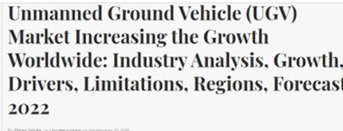
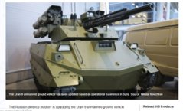
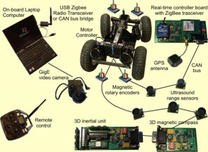
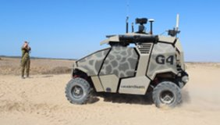
MOTIVACION
Nuevas Tecnologías

Slide 3
Aplicación
Funcionamiento
Conclusiones

Slide 4
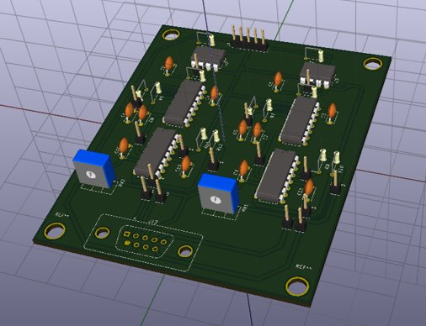
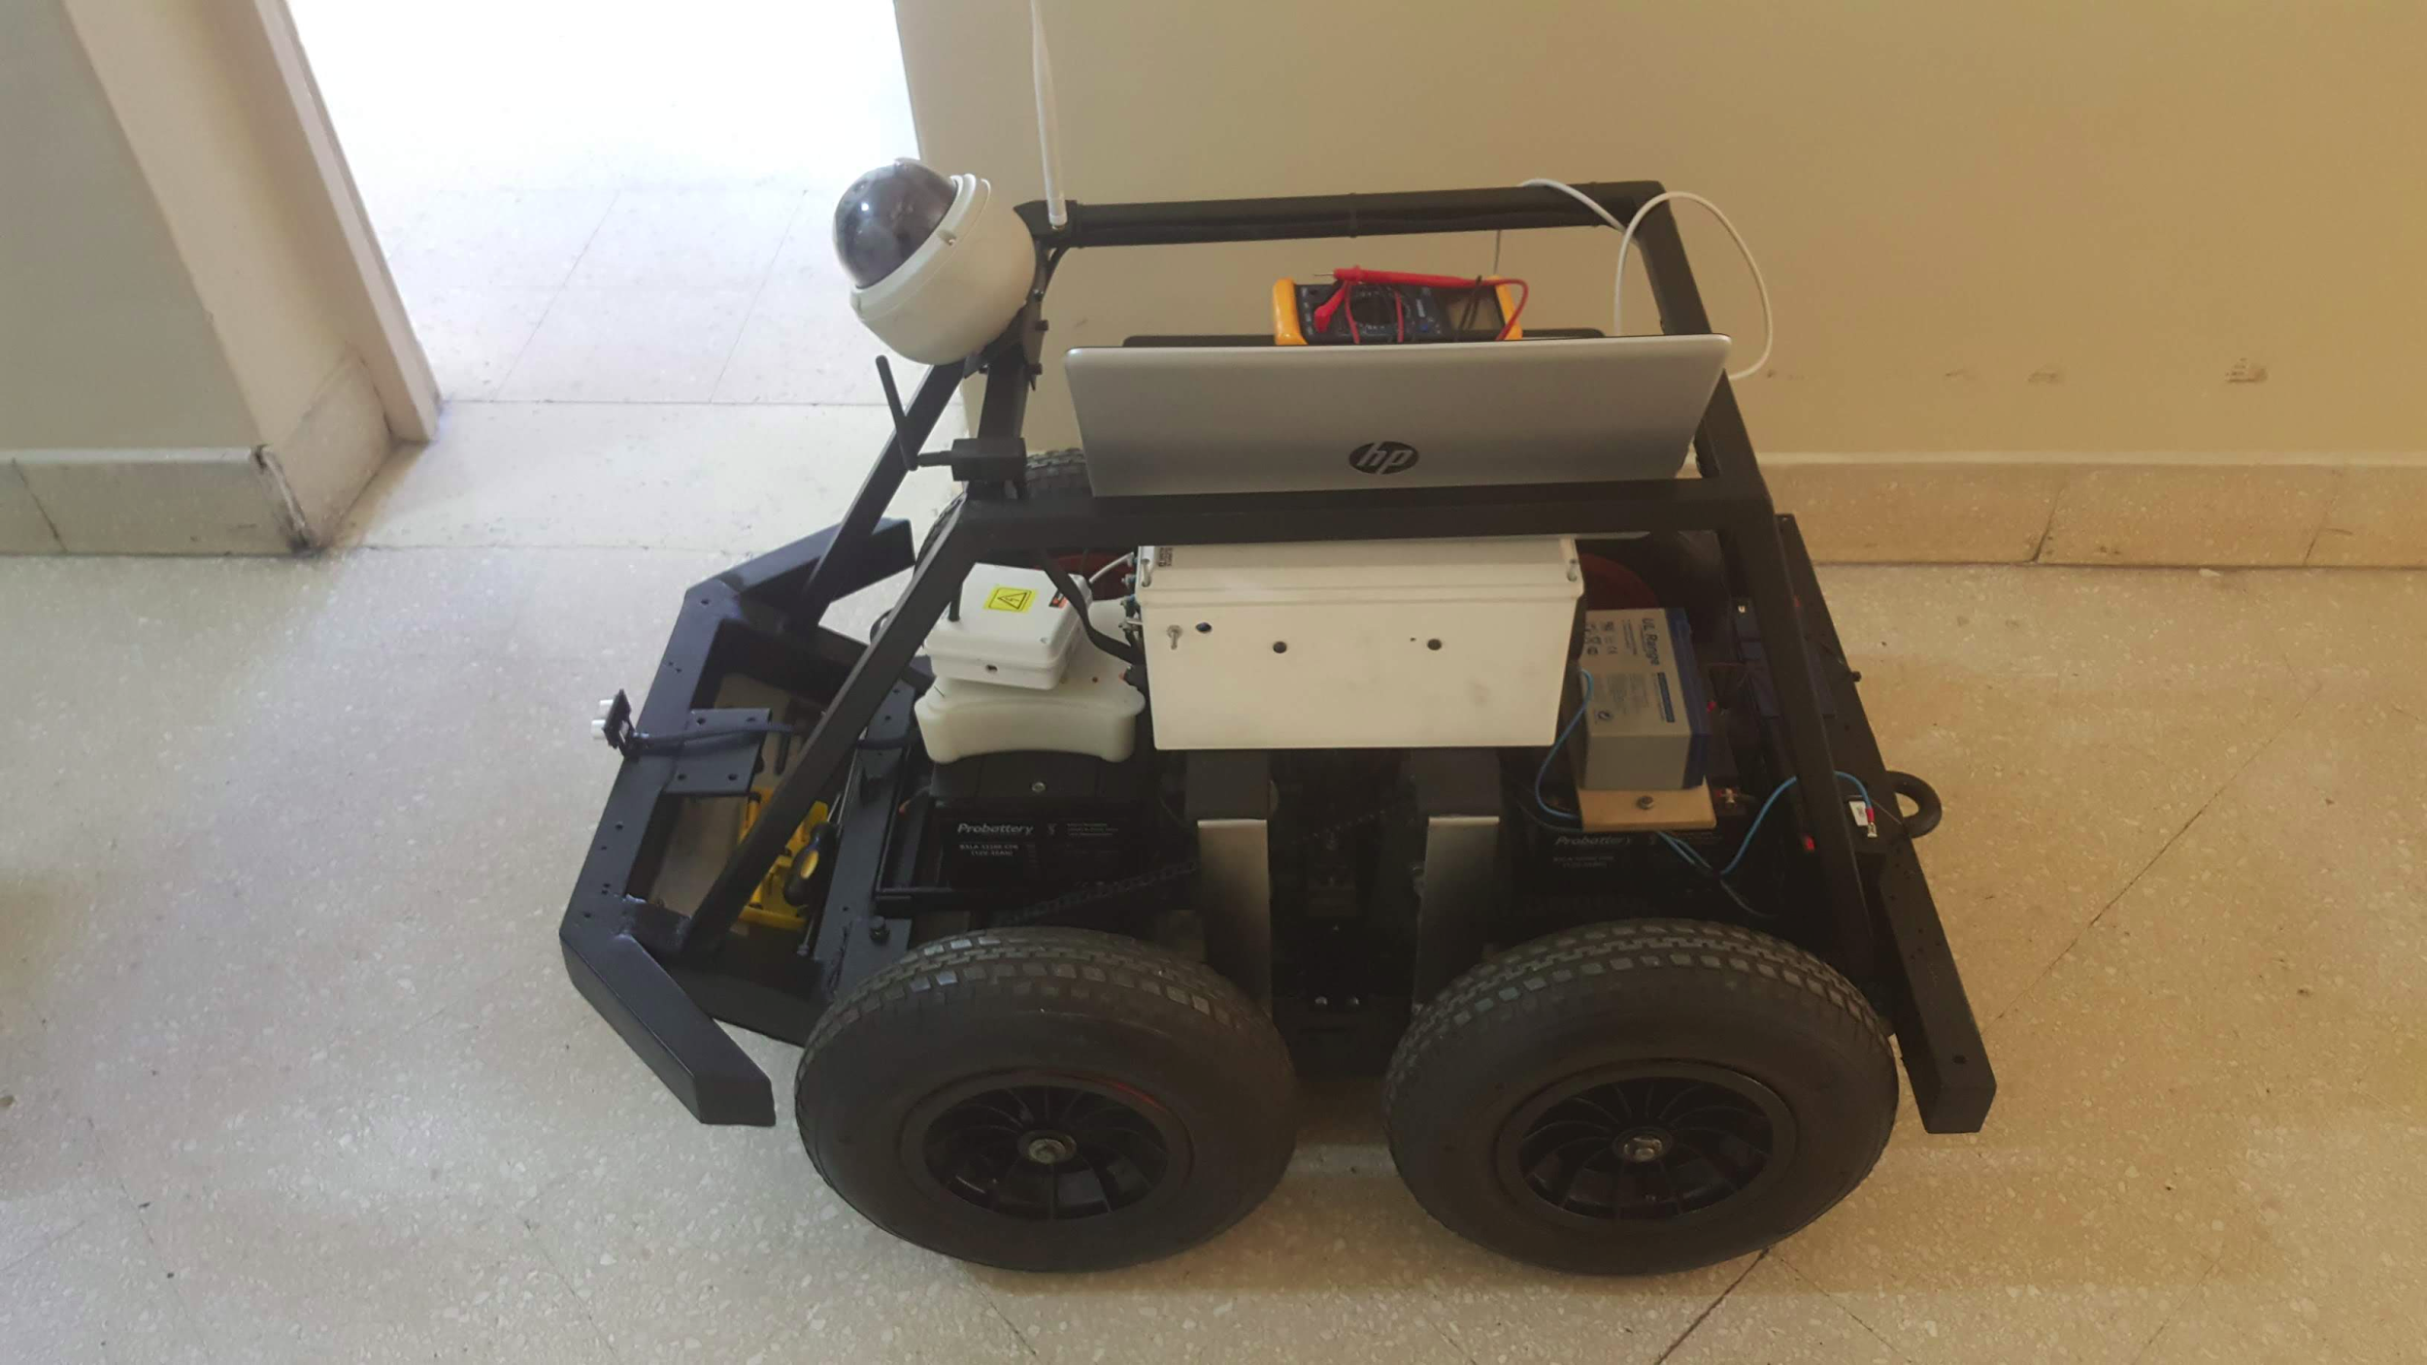
Aplicación
PWM
Control de velocidad
DRIVER
MOTOR

Slide 5
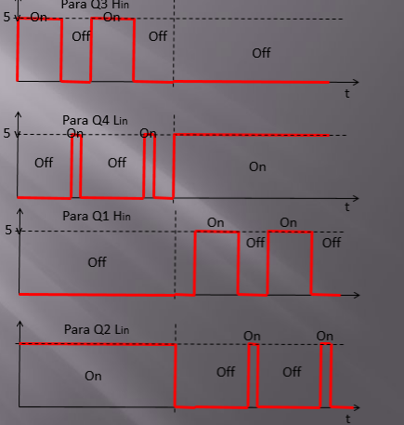
Aplicación

Slide 6
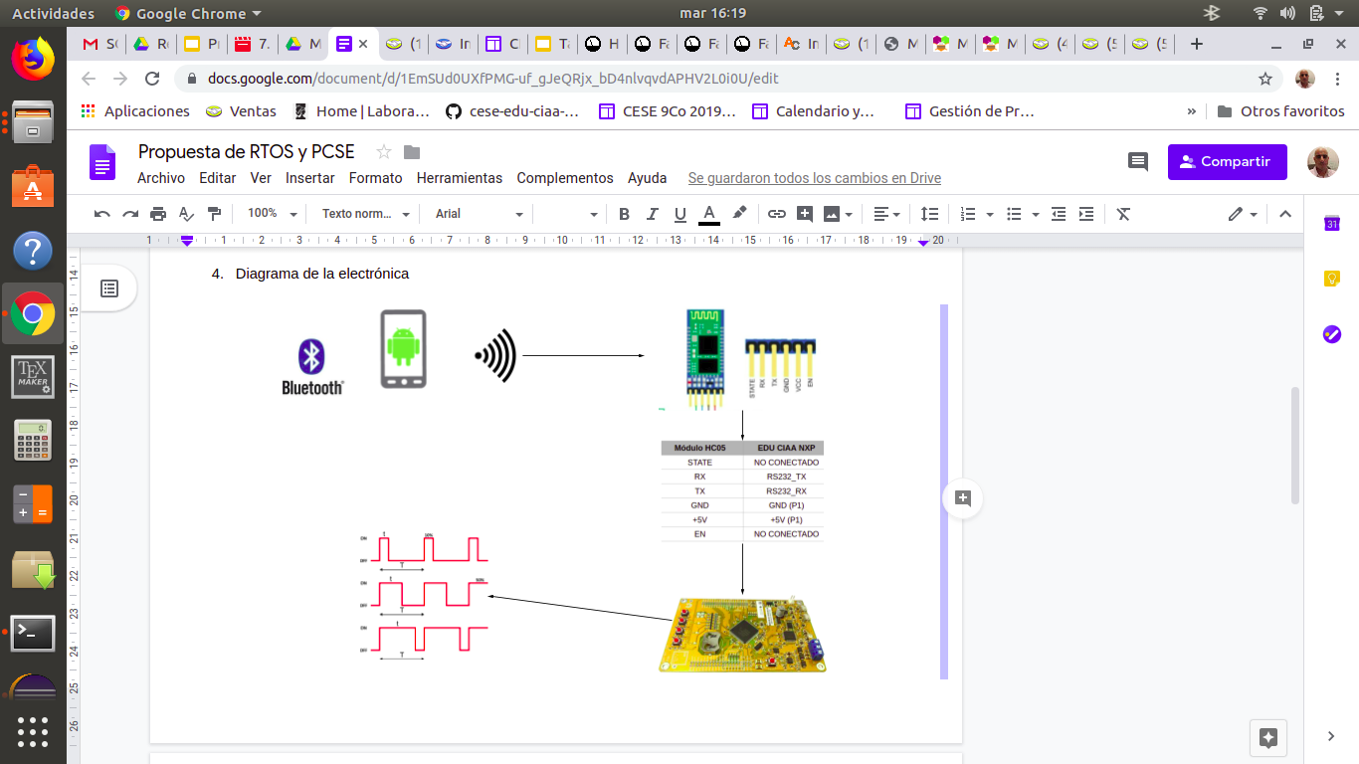
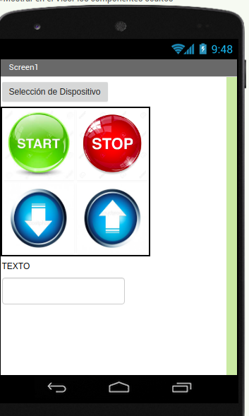
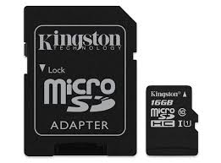
FUNCIONAMIENTO

Slide 7
FUNCIONAMIENTO
Objetivo del Programa
ADMINISTRAR LAS TAREAS DE BT Y PULSOS
Enlazar el BT mantener la conexión
Recibir los datos de la APP de control
HABILITAR PWM (Encendido/Apagado)
Variar PWM
Guardar/ Ver los datos de velocidades

Slide 8
FUNCIONAMIENTO
TAREAS:
ReceiveBT
pwmMotor
disk
saveInSd -------> ver valor
VARIABLE GLOBAL = CONTROL

Slide 9
FUNCIONAMIENTO
Implementación de BLUETOOTH
Selección del dispositivo a enlazar
Recepción de los datos
HABILITACION/DESHABILITACION
FRENO
AUMENTO / DISMINUCION DE PWM

Slide 10
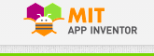

FUNCIONAMIENTO

Slide 11
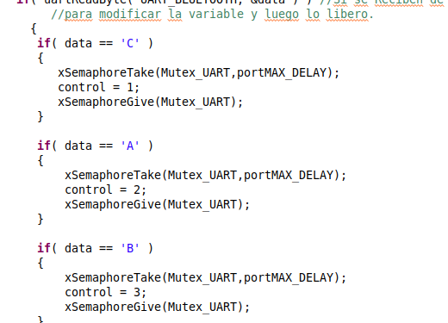
FUNCIONAMIENTO

Slide 12
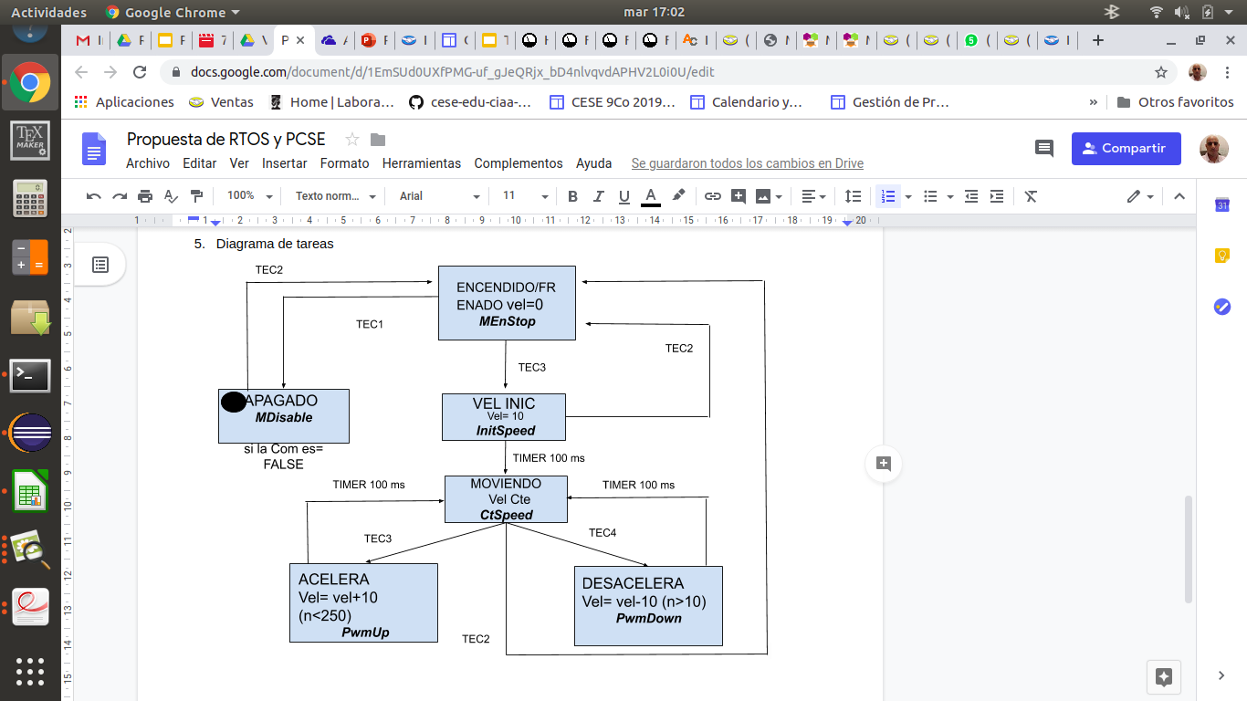
FUNCIONAMIENTO
Implementación de PWM

Slide 13
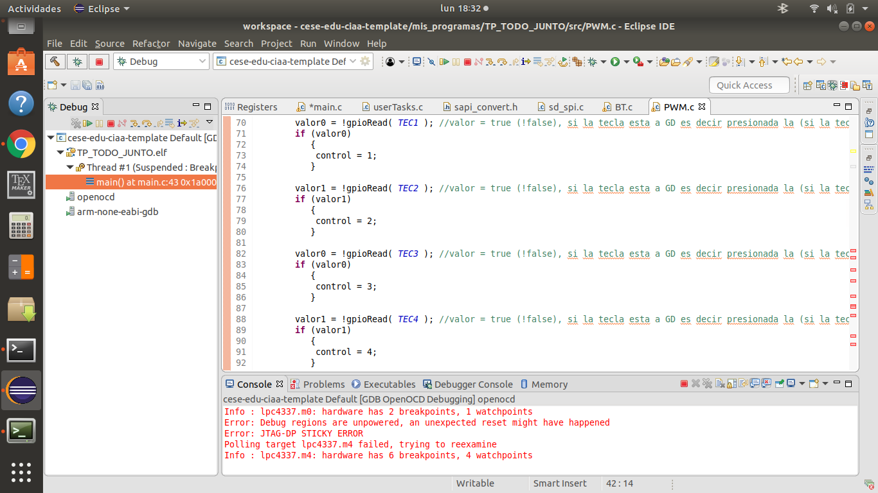
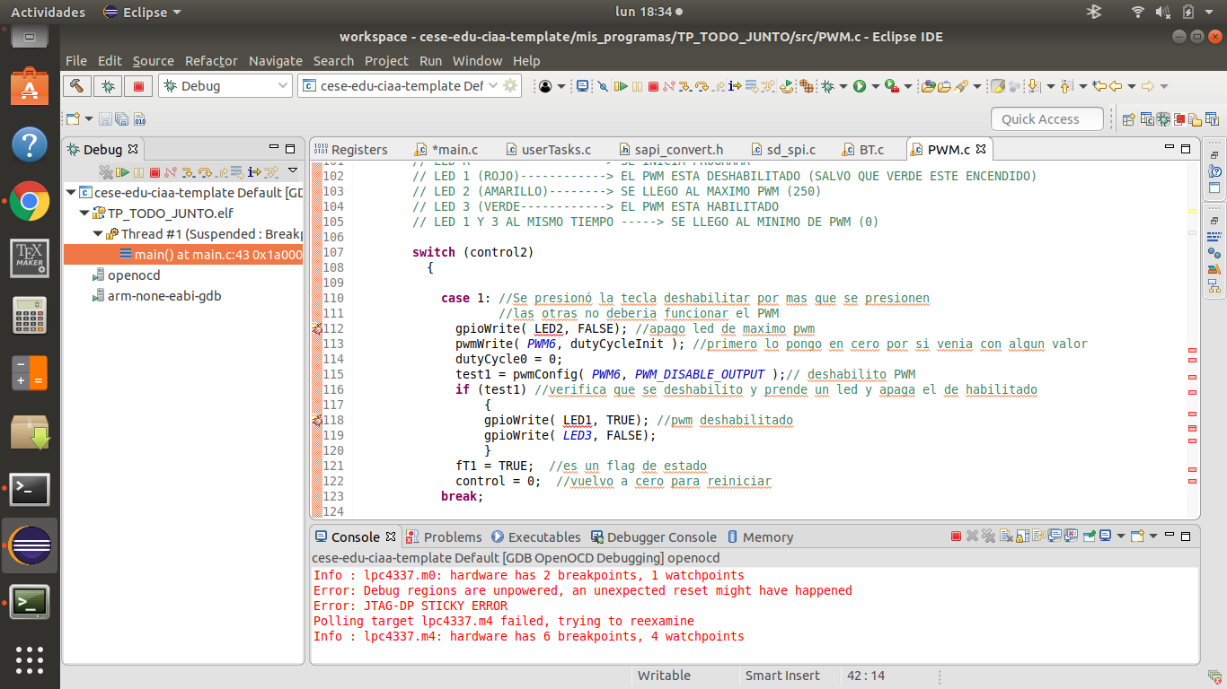
FUNCIONAMIENTO
MEDIANTE TECLAS
MEDIANTE BLUETOOTH

Slide 14
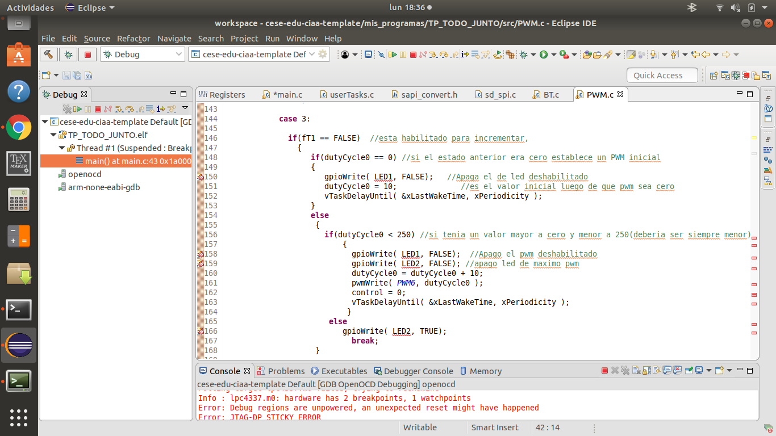
FUNCIONAMIENTO

Slide 15
FUNCIONAMIENTO

Slide 16
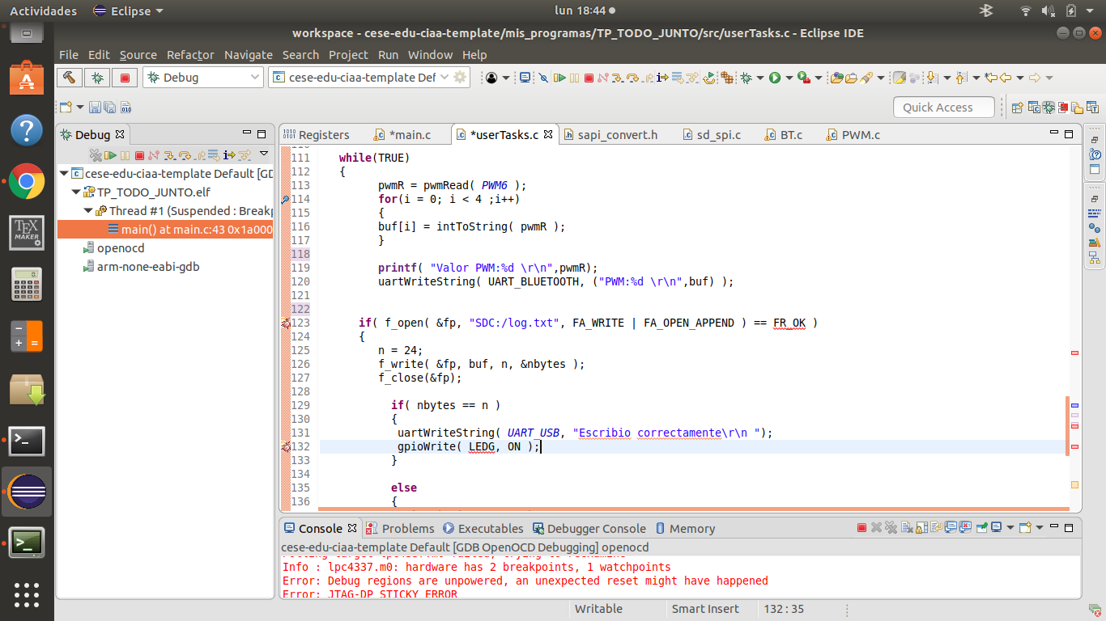
FUNCIONAMIENTO
Implementación de Lectura de Dato
Que el usuario pueda visualizar el PWM real

Slide 17
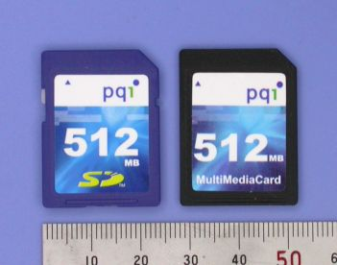
FUNCIONAMIENTO

Slide 18
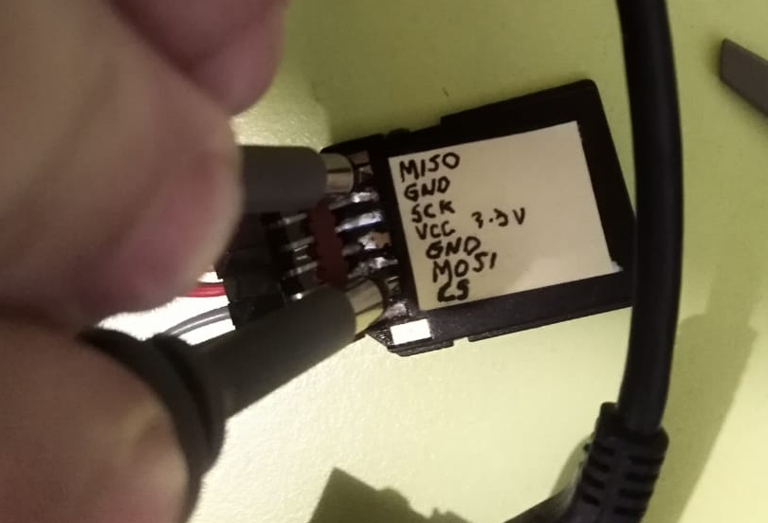
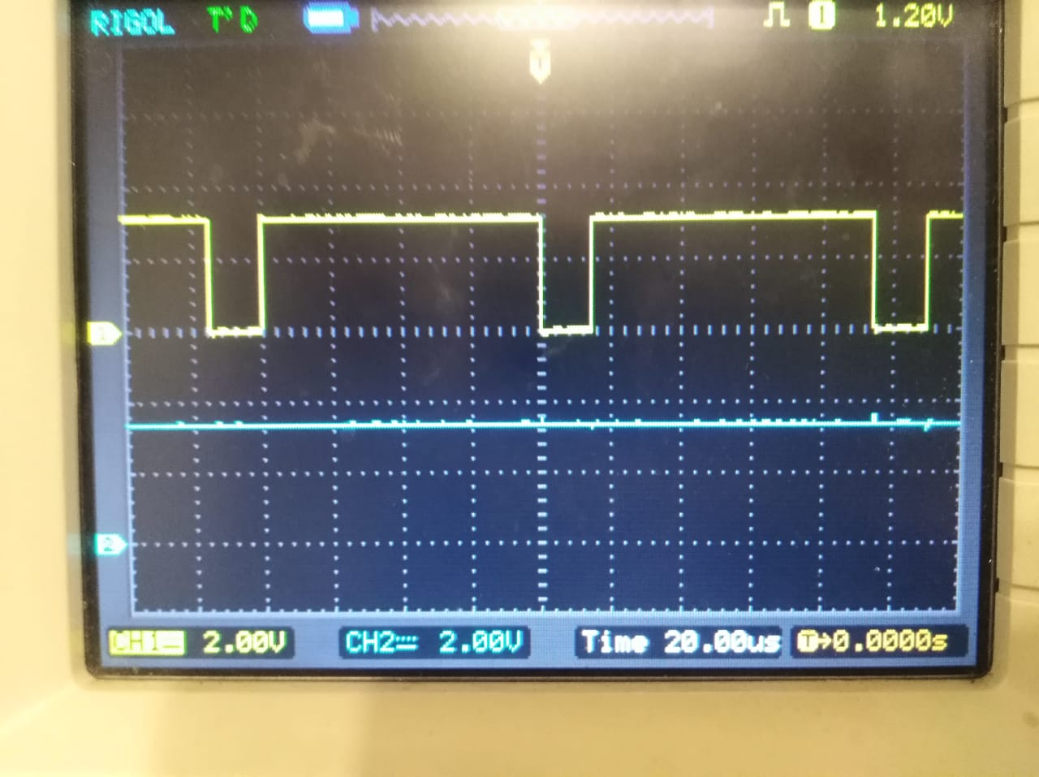
FUNCIONAMIENTO

Slide 19
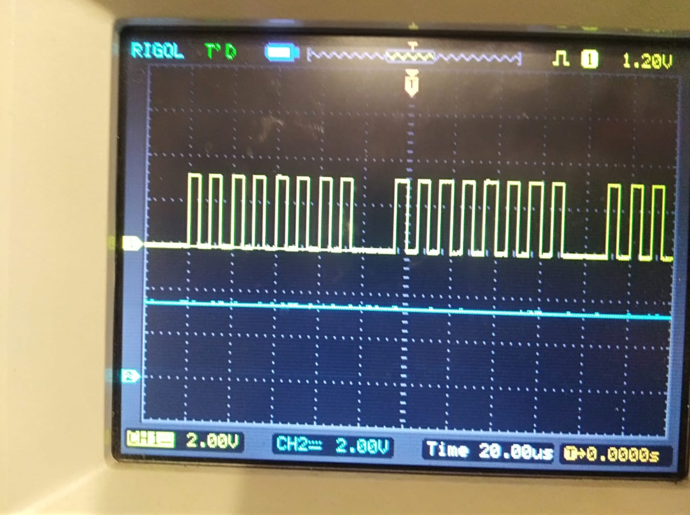
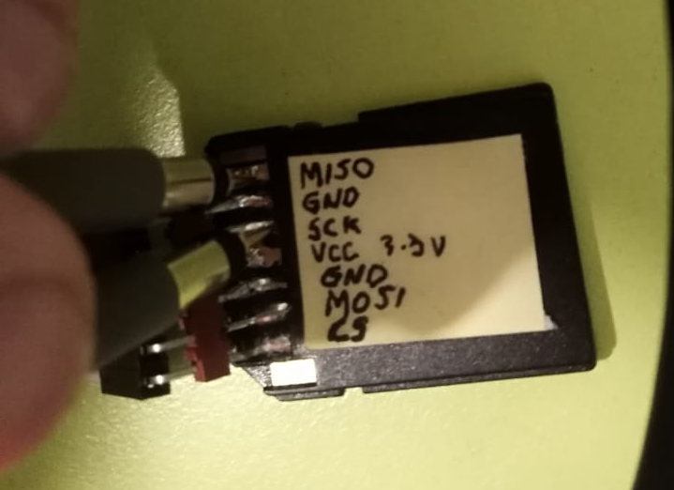
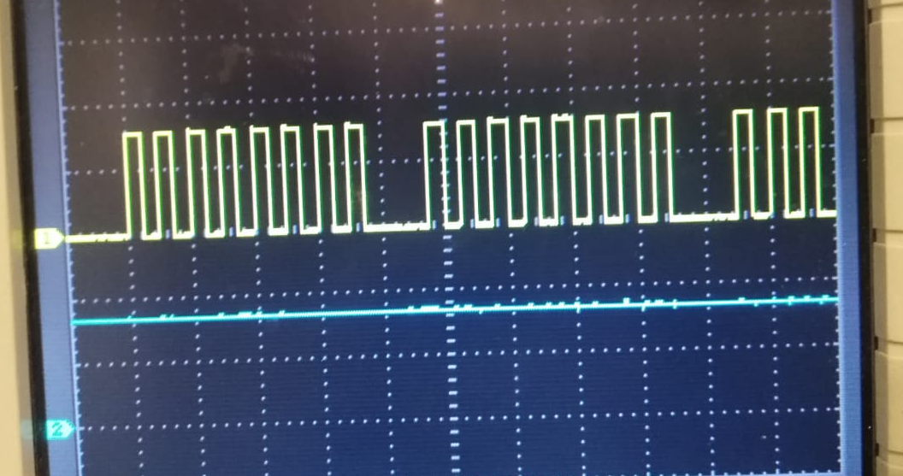
FUNCIONAMIENTO

Slide 20
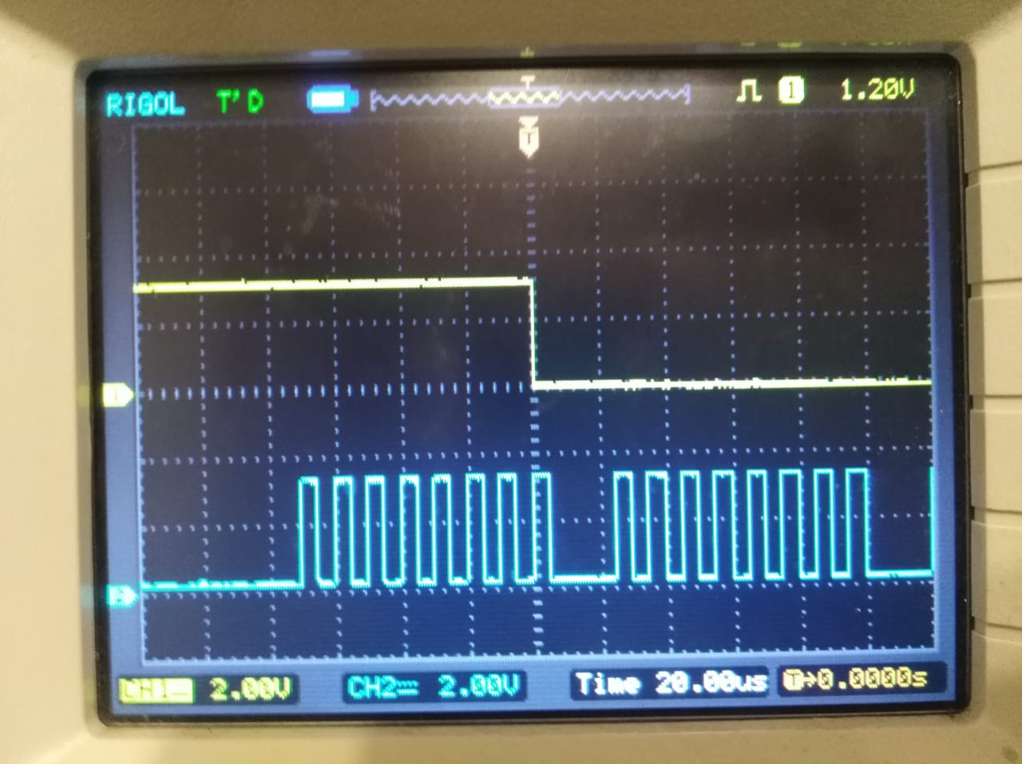
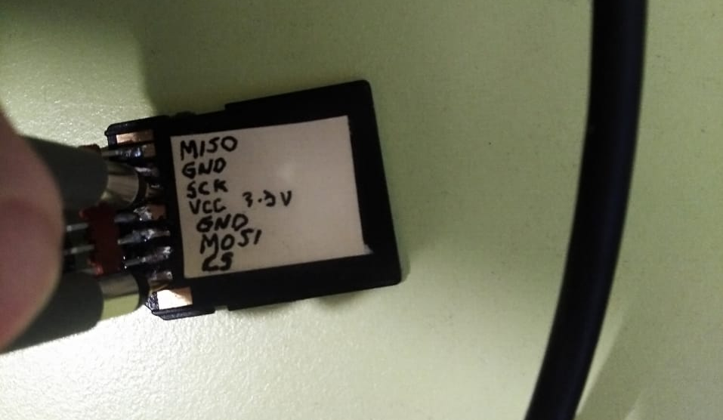
FUNCIONAMIENTO

Slide 21
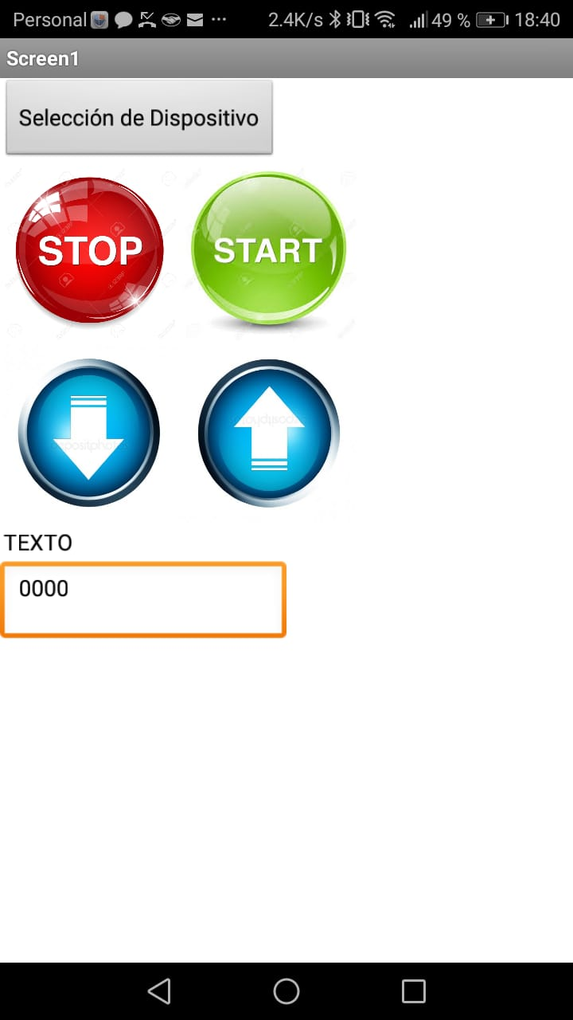
FUNCIONAMIENTO

Slide 22
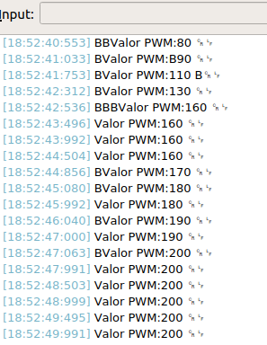
FUNCIONAMIENTO

Slide 23
DEMOSTRACION

Slide 24
FIN
PREGUNTAS
GRACIAS

